Slide 1

Ratatouille23
Università degli studi di Napoli Federico II
C.d.l. in Informatica DIETI
Insegnamento di Ingegneria del Software
Anno accademico 2022-2023
Alessandro Bonomo N86/3852
Mario De Luca N86/3911

Slide 2
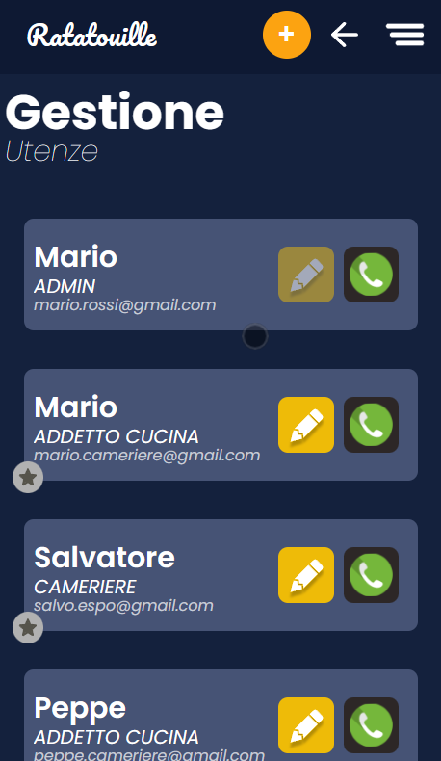
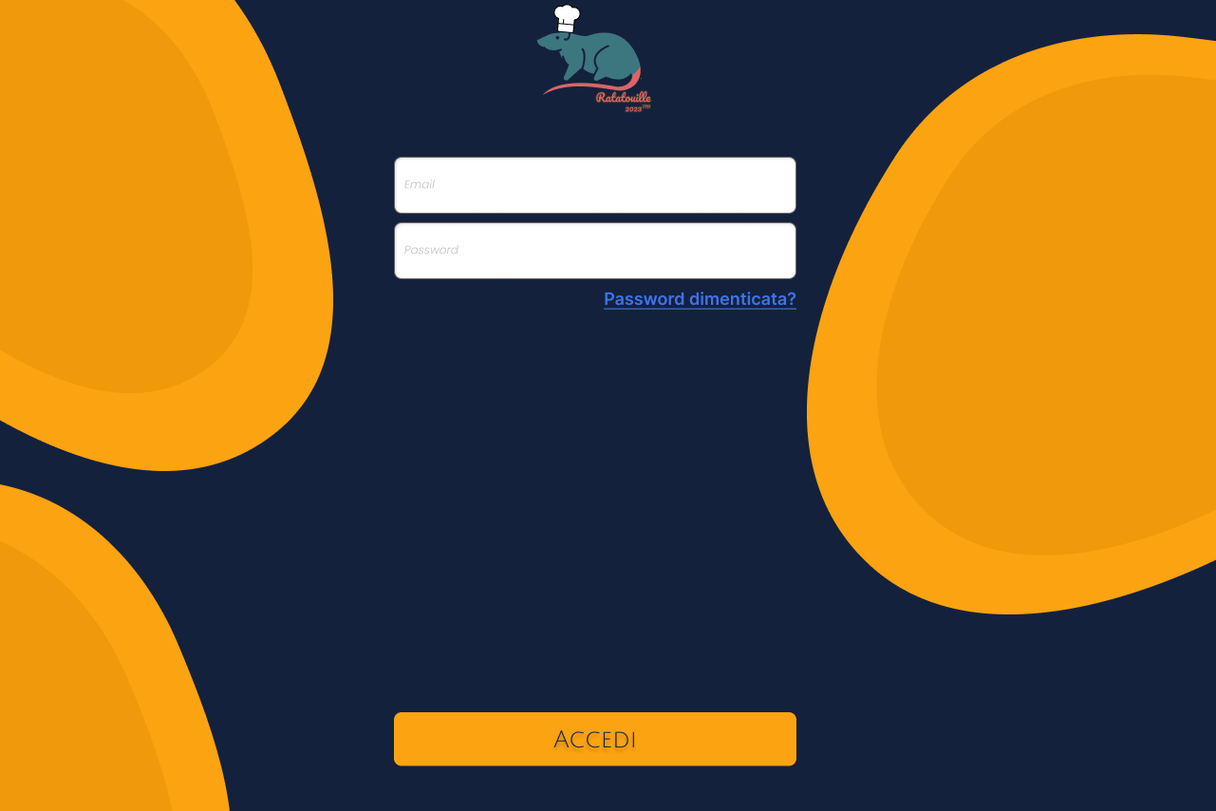
A chi è rivolta la nostra app?
L’ app si rivolge ai gestori della ristorazione per monitorare e aumentare l'efficenza del proprio personale.

Slide 3
I Benefici
Per il Gestore locale
- monitoraggio personale
- creazione menù
Per I Camerieri
- interfaccia intuitiva per prendere ordinazioni ai tavoli
- invio degli ordini alla cucina
Per gli Addetti alla cucina
- visualizzazione dei piatti da evadere in real time

Slide 4
Features per l’utente

Slide 5
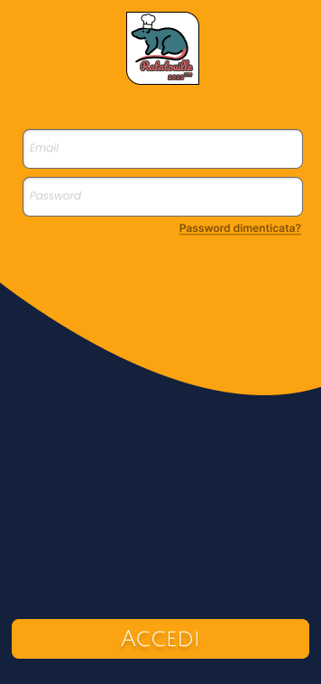
Features per l’utente
Reattiva e veloce su più dispositivi
Controllo efficienza del personale

Slide 6
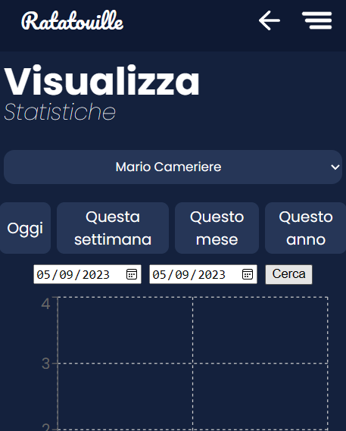
Features per l’utente
Reattiva e veloce su più dispositivi
Controllo efficienza del personale
Prendere e inviare ordini alla cucina
Creazione di menù personalizzati
Redigere conti per un tavolo in pdf

Slide 7
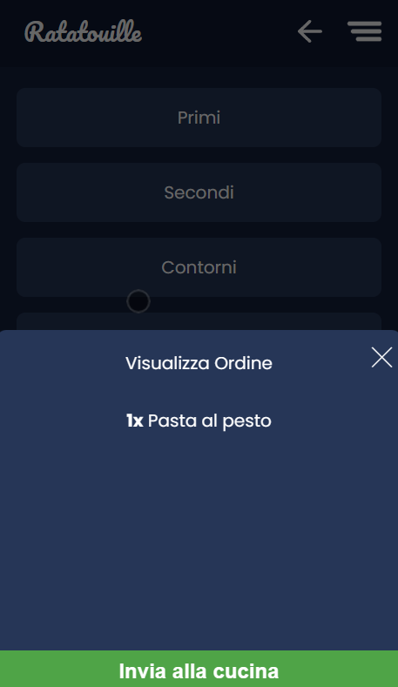
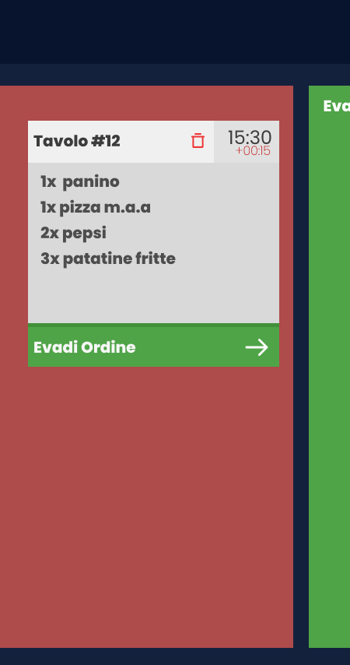
Features per l’utente
Prendere ordini più velocemente e inviarli alla cucina
Evadere ordini in real time dal tablet in cucina

Slide 8
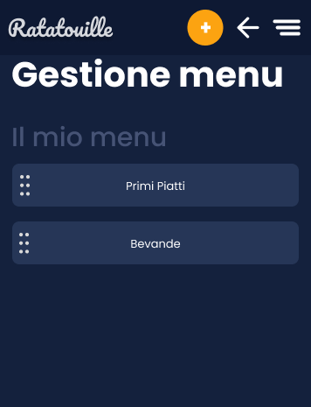
Features per l’utente
Reattiva e veloce su più dispositivi
Controllo efficienza del personale
Prendere e inviare ordini alla cucina
Creazione di menù personalizzati
Redigere conti per un tavolo in pdf

Slide 9
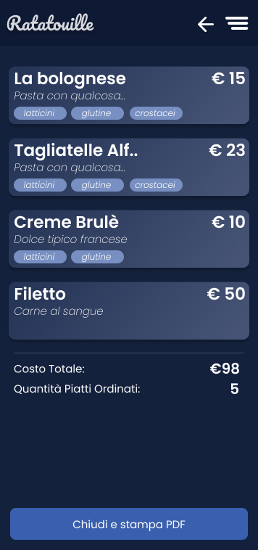
Features per l’utente
Reattiva e veloce su più dispositivi
Controllo efficienza del personale
Prendere e inviare ordini alla cucina
Creazione di menù personalizzati
Redigere conti per un tavolo in pdf

Slide 10
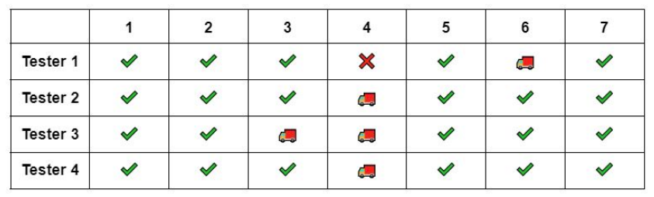
Features per l’utente
Testato per l’usabilità!
Usabilità = Punteggio / Max punteggio
Dominio: [-1,1]
✔= +1
❌= -1
🚚= +0.5
Usabilità prima: 0.83

Slide 11
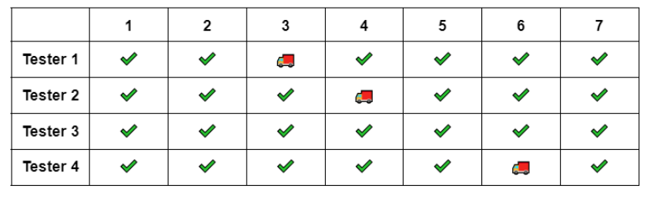
Features per l’utente
N | Task
1 | Login
2 | Registrazione
3 | Creazione ristorante
4 | Presa di un ordine e invio alla cucina
5 | Evasione di un ordine
6 | Creazione menu
7 | Stampa di un conto in pdf
✔= +1
❌= -1
🚚= +0.5
Usabilità dopo: 0.94

Slide 12

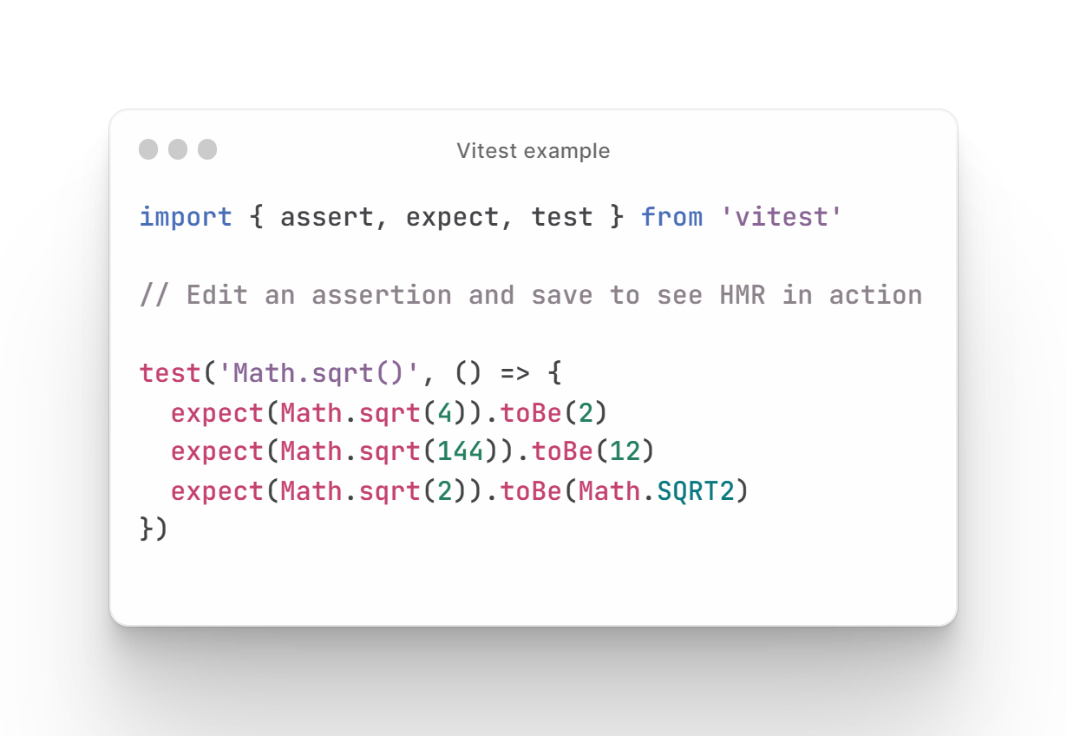
Black box xUnit testing
Unit test framework: Vitest for React Typescript
Veloce
Facile da configurare
Output chiaro e intuitive
Tipato grazie a Typescript

Slide 13
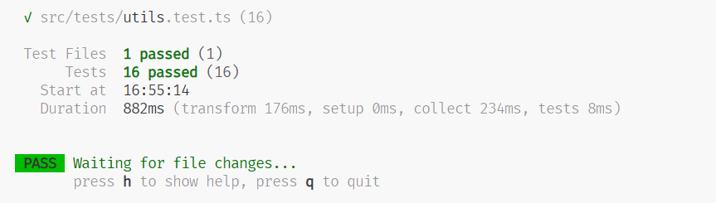
Black box xUnit testing
Unit test framework: Vitest for React Typescript
Esempio di output

Slide 14

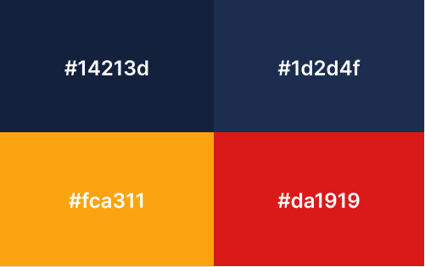
Scelte grafiche
Font
Palette

Slide 15
Features tecniche

Slide 16
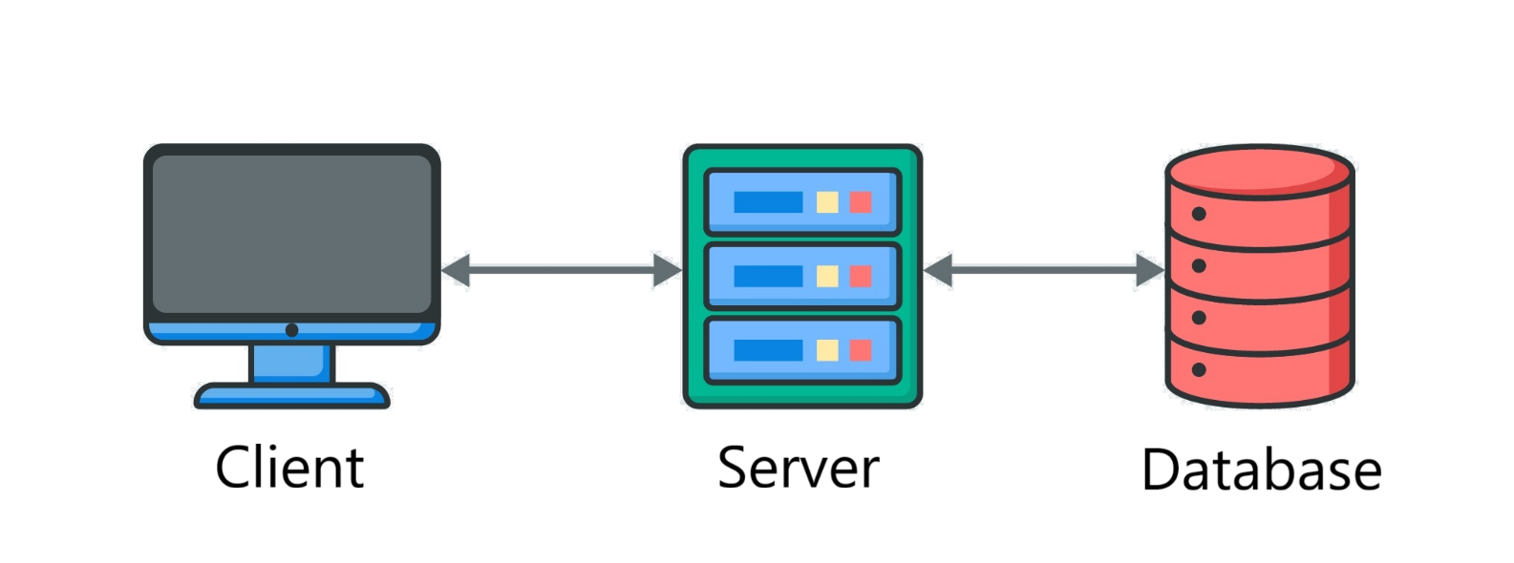



3 Tier
L'architettura a tre strati è ampiamente utilizzata per separare le responsabilità all'interno di un'applicazione, rendendo più facile la manutenzione, l'aggiornamento e la scalabilità.
Ogni strato ha un ruolo ben definito e comunicano tra loro seguendo un modello gerarchico.

Slide 17
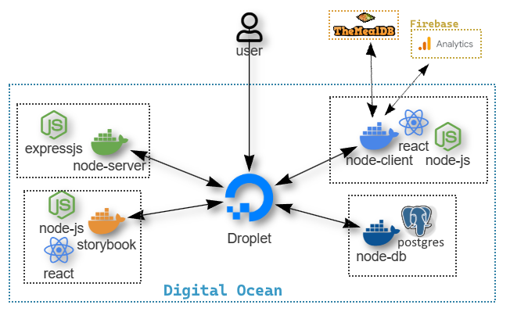
Architettura
Dockerizzata in cloud
"Docker è una piattaforma open-source che permette di creare, distribuire e gestire applicazioni in modo autonomo, senza dover dipendere dall'infrastruttura sottostante.“
Digital Ocean
12€ /mese per droplet pro
4€ / mese per droplet light

Slide 18
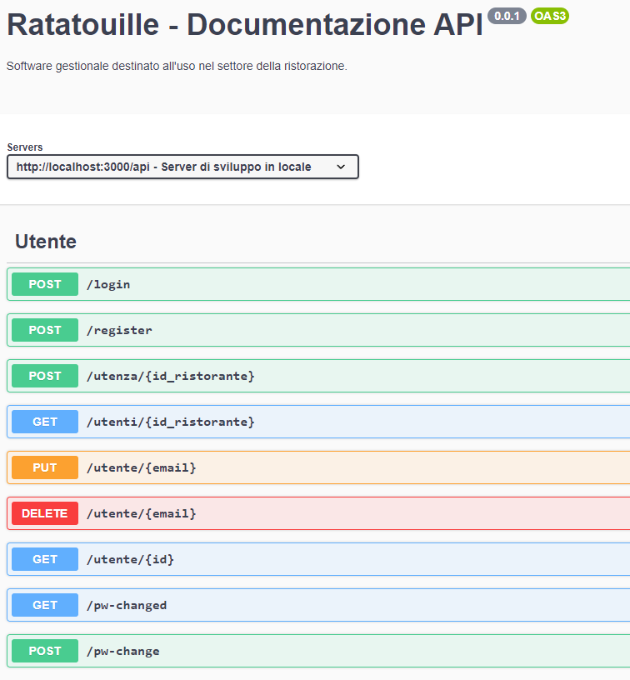
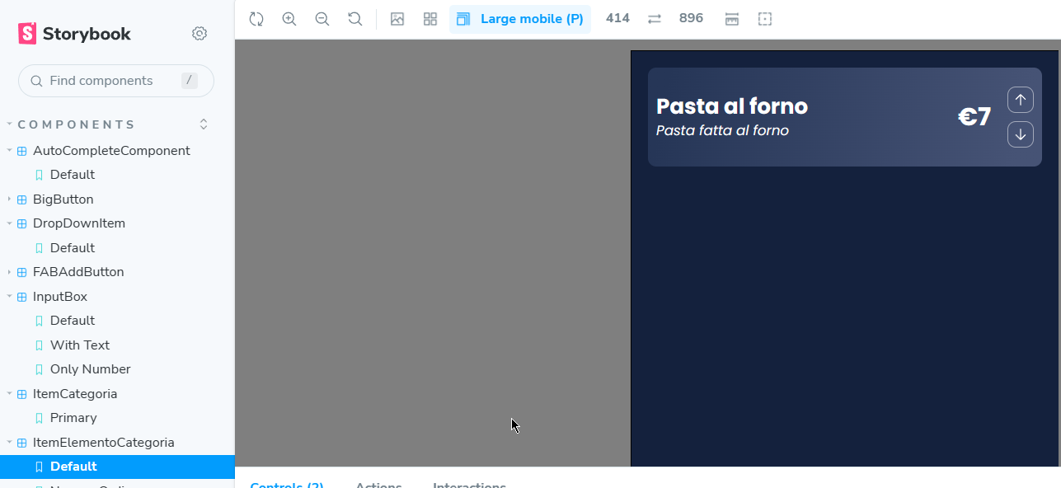
Documentazione in cloud
Swagger UI (API documentation)
http://209.38.197.162:3000/doc/
StoryBook (Frontend documentation)
http://209.38.197.162:6006/

Slide 19
Autocompletamentocon mealDB API
MealDB è un database online di ricette e informazioni culinarie. Ratatouille utilizza questa API per autocompletare gli alimenti.

Slide 20


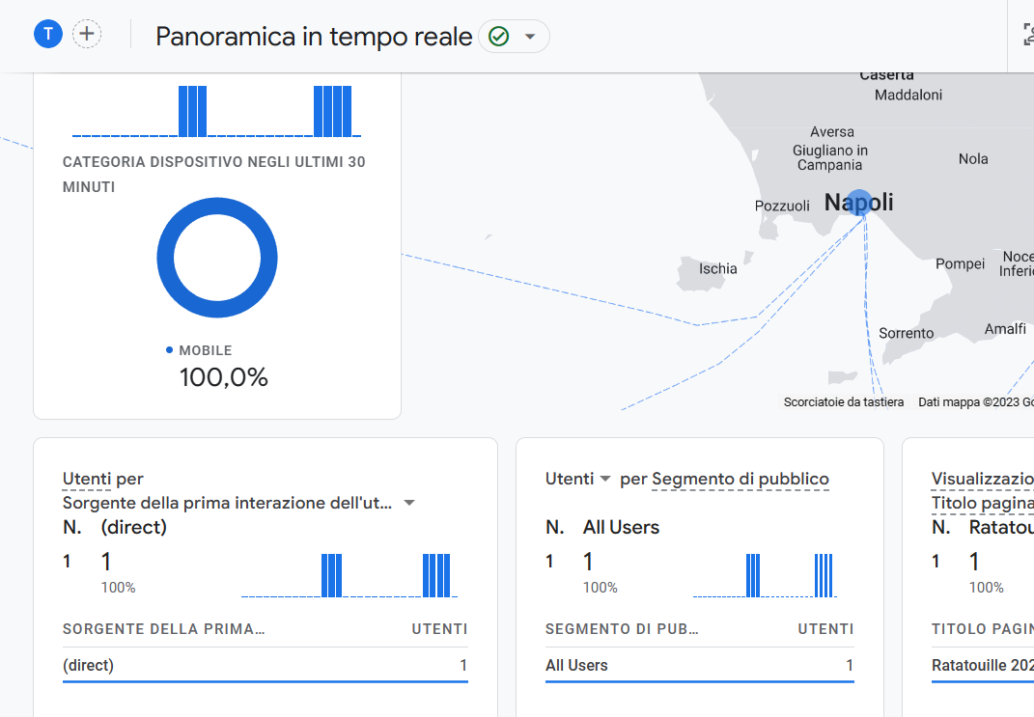
Google Analytics
&
“Grazie all’integrazione di Firebase e Google Analytics è possible raccogliere e analizzare dati sugli utenti al fine di migliorare l’usabilità e la qualità del software."

Slide 21
Grazie per la visione

